Slide 1
ESCENARIO DE RIESGO
IDENTIFICACIÓN DE PROBABLES LOCALIDADES AFECTADAS
PRONÓSTICO DE PRECIPITACIONES 22/12/2017 (06:00 HORAS)

Slide 3
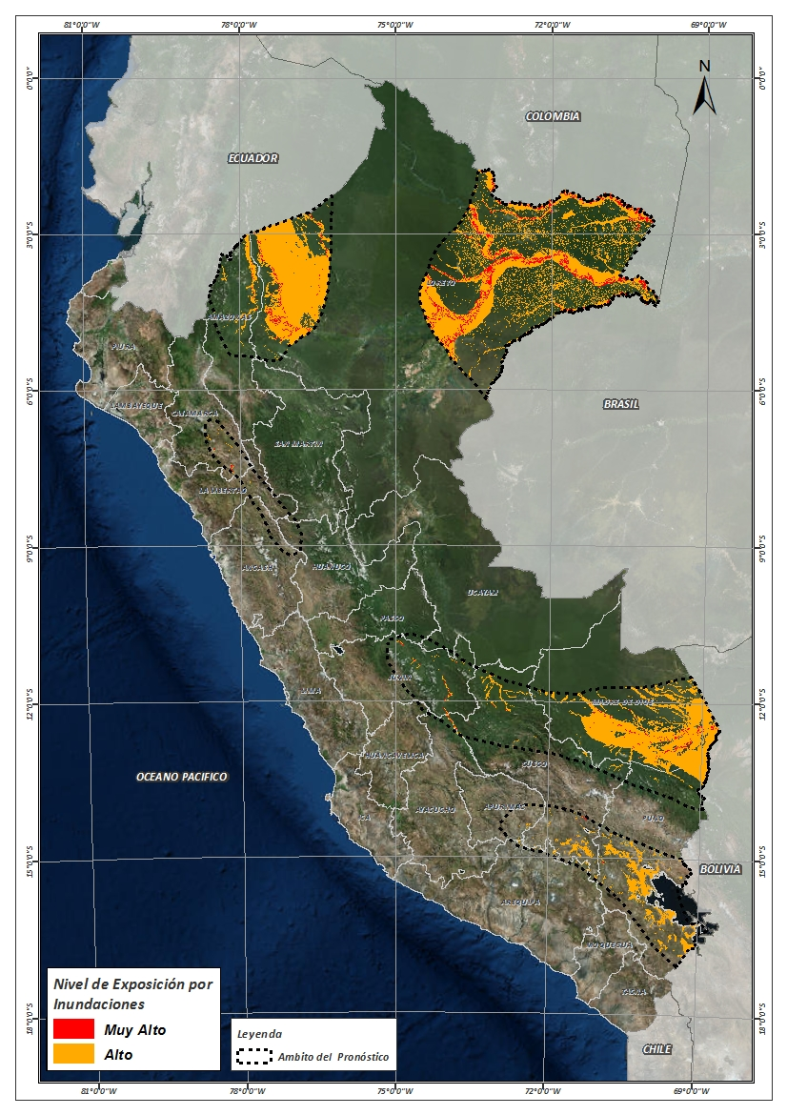
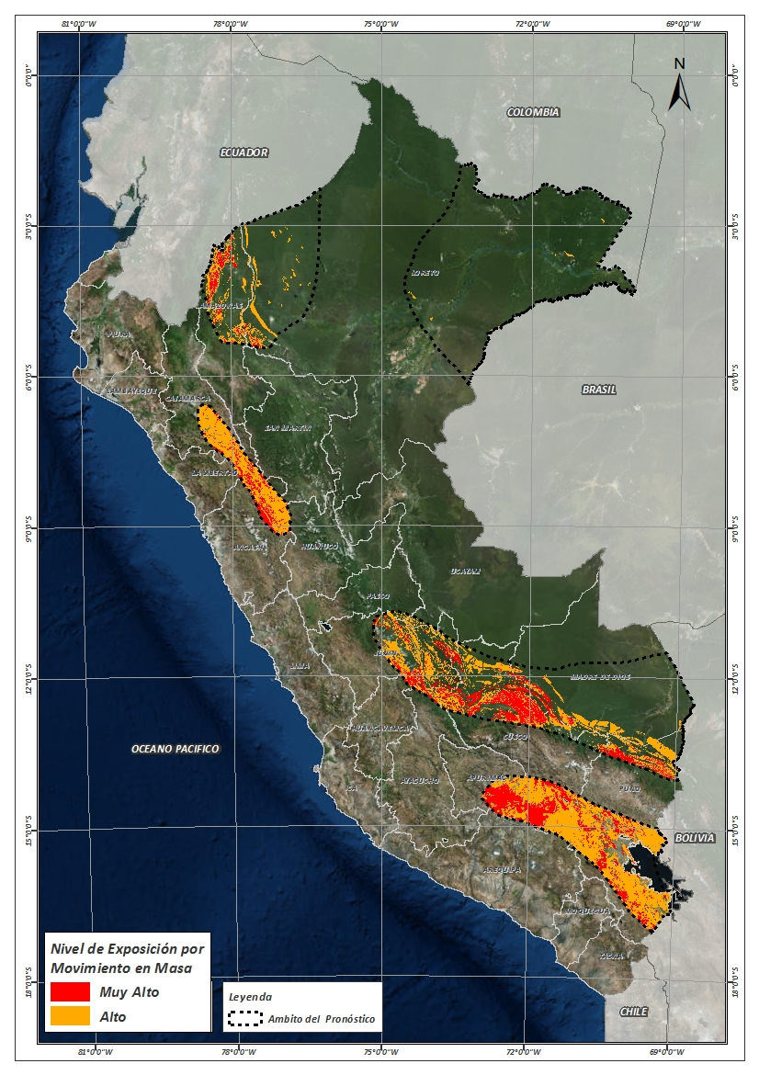
Mapa de exposición alta por INUNDACION Según el Pronóstico de Lluvias
Mapa de exposición alta por MOVIMIENTOS EN MASA Según el Pronóstico de Lluvias

Slide 4
Distritos expuestos por Inundación
DEPARTAMENTOS | CANTIDAD DE DISTRITOS
AMAZONAS | 4
APURIMAC | 2
AREQUIPA | 5
AYACUCHO | 4
CAJAMARCA | 8
CUSCO | 28
JUNIN | 11
LA LIBERTAD | 1
LORETO | 28
MADRE DE DIOS | 9
PUNO | 71
Total general | 169

Slide 5
Distritos expuestos por Inundación

Slide 6
Población expuesta por inundación
DEPARTAMENTOS | POBLACION TOTAL
AMAZONAS | 19,609
APURIMAC | 36
AREQUIPA | 174
AYACUCHO | 7,642
CAJAMARCA | 7,137
CUSCO | 105,358
JUNIN | 94,863
LA LIBERTAD | 737
LORETO | 537,930
MADRE DE DIOS | 86,302
PUNO | 279,778
Total general | 1,139,566

Slide 7
Población expuesta por inundación

Slide 8
Distritos expuestos por movimiento en masa
DEPARTAMENTOS | CANTIDAD DE DISTRITOS
AMAZONAS | 4
ANCASH | 27
APURIMAC | 21
AREQUIPA | 7
AYACUCHO | 5
CAJAMARCA | 34
CUSCO | 45
HUANCAVELICA | 2
HUANUCO | 7
JUNIN | 13
LA LIBERTAD | 21
LORETO | 6
MADRE DE DIOS | 4
PASCO | 1
PUNO | 88
SAN MARTIN | 1
UCAYALI | 1
Total general | 283

Slide 9
Distritos expuestos por Movimientos en Masa

Slide 10
Población expuesta por Movimientos en Masa
DEPARTAMENTOS | POBLACION TOTAL
AMAZONAS | 10,364
ANCASH | 62,679
APURIMAC | 34,258
AREQUIPA | 4,440
AYACUCHO | 17,376
CAJAMARCA | 488,099
CUSCO | 269,561
HUANCAVELICA | 693
HUANUCO | 36,263
JUNIN | 131,464
LA LIBERTAD | 144,310
LORETO | 1,834
MADRE DE DIOS | 2,329
PASCO | 157
PUNO | 621,125
SAN MARTIN | 75
UCAYALI | 157
Total general | 1,825,184

Slide 11
Población expuesta por Movimientos en Masa

Slide 12
Consultas:
soporte-sigrid@cenepred.gob.pe

